Slide 1

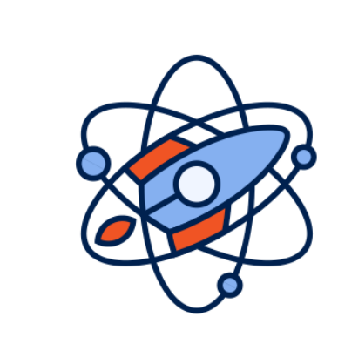
Государственное бюджетное общеобразовательное учреждение города Москвы «Образовательный центр «Протон»
Помощник
по составлению учебного расписания
Notes:
Добрый день, уважаемые коллеги!
Следующий слайд, пожалуйста.

Slide 2
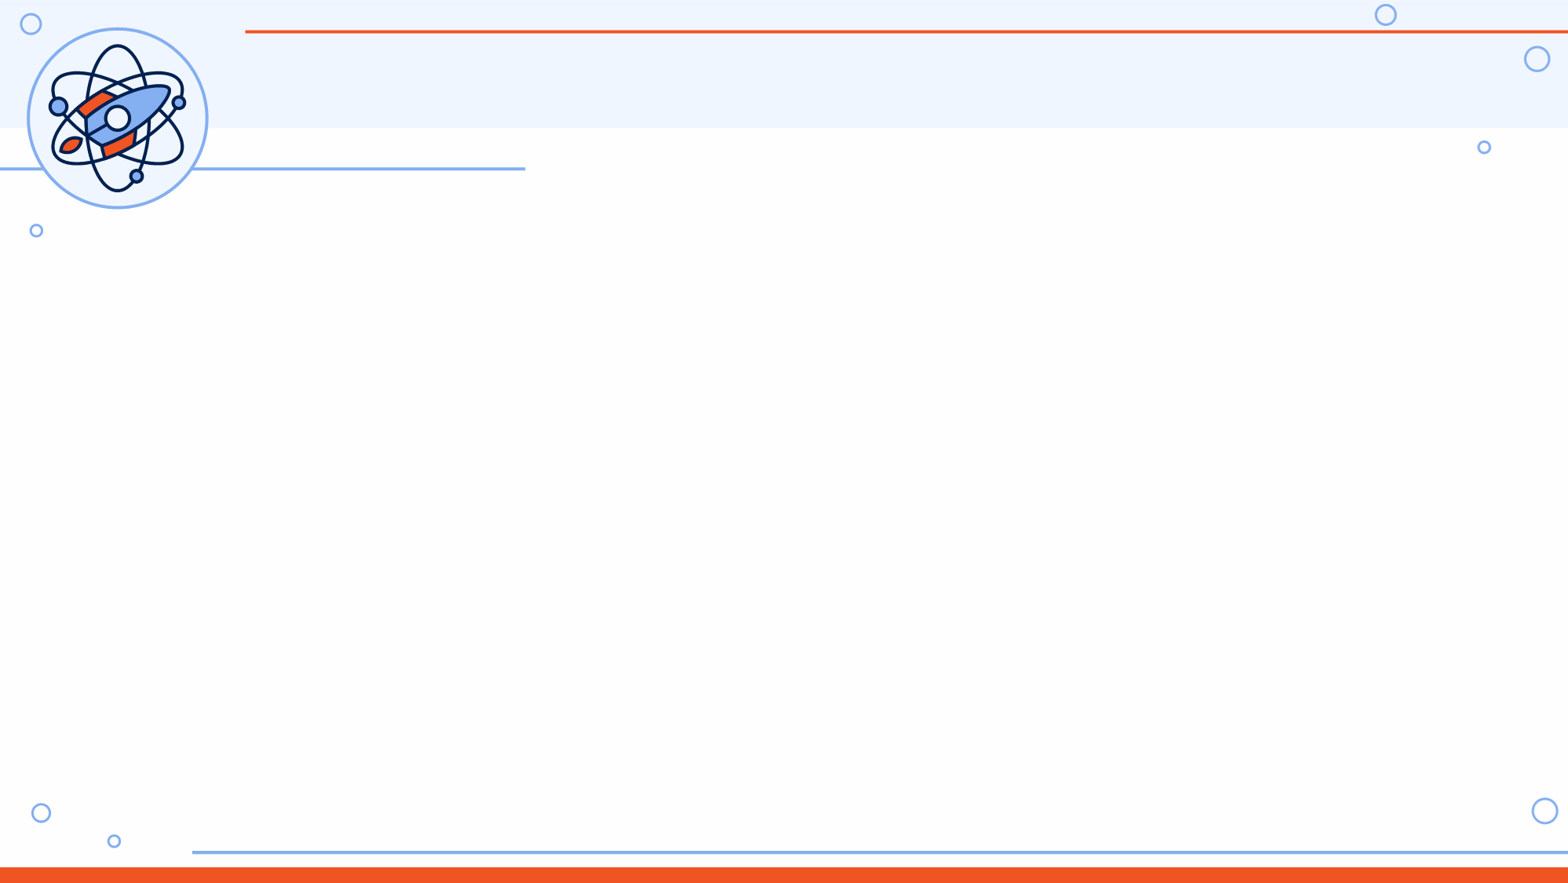
Проблема
Главной проблемой многих учителей является продолжительное и совсем не автоматизированное выполнение многих функций. Например, выгрузка данных учителя

Slide 3
Решение проблемы
Практически полностью автоматизировать работу человека, который составляет учебный план учителей и классов

Slide 4
Конкуренты
На данный момент существует совсем небольшое количество подобных программ. Но если посмотреть на отзывы данных программ, то можно понять, что практически все работают некорректно или не имеют нужное количество необходимого функционала.
Были рассмотрены такое программы и сайты как TIMETABLE, uchportal, canva и составительрасписания.рф.

Slide 5
Уникальность решения
Данная программа имеет в себе весь необходимый функционал: составление и сохранение учебных планов, удобный просмотр нагрузки учителей и будущий экспорт данных в word. В кооперативе с красивым и удобным интерфейсом, данная программа подойдет даже не особо разбирающимся в компьютерах людям.

Slide 6
Архитектура
Архитектура программы состоит из нескольких частей:
1) Визуальная часть, написанная на PyQt5.
2) База данных, написанная на MySQL.
3) Внутренний функционал программы.

Slide 7
Этапы разработки
Разработку программы можно разделить на 4 этапа:
1) Разработка идей и четкое понимание окончательного результата.
2) Разработка необходимых внутренних функций и файлов. (Backend)
3) Разработка интерфейса. (Frontend)
4) Объединение интерфейса и внутренних функций.

Slide 8
Демонстрация результата
Демонстрацию работы данной программы можно посмотреть по данной ссылке. https://youtu.be/bZWagEZjbP0

Slide 9
Перспективы развития
1) В будущем будут добавлены функции ручного и автоматического составления учебного расписания.
2) Будет добавлена функция кастомизации приложения под ваш вкус и цвет.

Slide 10
Список участников команды
Работу выполнил обучающийся 10 Т класса ОЦ “Протон”, а также ученик лицея академии Яндекса - Федяев Александр.

Slide 11
Спасибо за внимание

